Slide 1
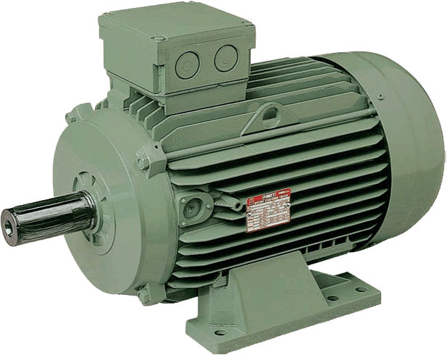
MOTEUR ASYNCHRONE TRIPHASE

Slide 2
1 INTRODUCTION
Les moteurs asynchrones représentent au moins 80% des moteurs électriques utilisés couramment ; cela est dû, en grande partie à :
son coût peu élevé, sa robustesse, sa simplicité de construction et ses facilités de démarrage
2 FONCTION
Le moteur asynchrone est une machine transformant l’énergie électrique apportée par le courant alternatif triphasé en énergie mécanique. C’est un convertisseur d’énergie ; Il est caractérisé par des grandeurs d’entrées qui sont électriques et des grandeurs de sorties qui sont mécaniques
(U et I)
(C et ω).

Slide 3
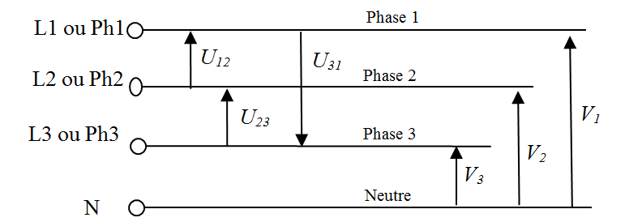
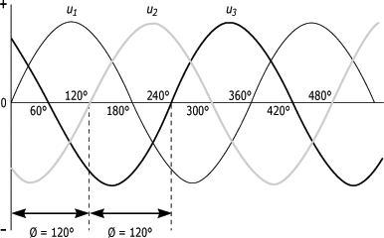
3 RAPPEL RESEAU TRIPHASE
Le réseau triphasé est constitué de 3 phases et d'un neutre.

Slide 4
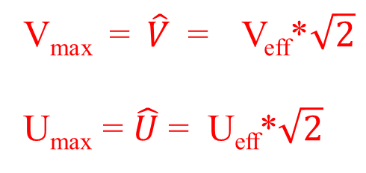
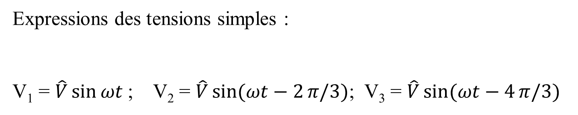
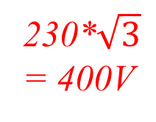
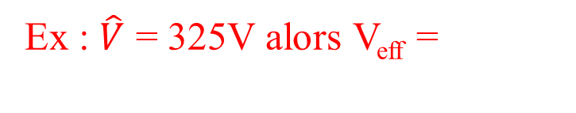
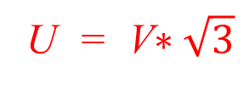
Expressions des tensions simples :
V₁ = $\hat{V}\sin{ωt}$; V₂ = $\hat{V}\sin{(ωt−2}π/3)$; V₃ = $\hat{V}\sin{(ωt−4}π/3)$
Les tensions simples sont les tensions entre phase et neutre
Expressions des tensions composées :
U₁₂ = V₁-V2 ; U₂₃ = V₂-V₃ ; U₃₁ = V₃-V₁
Les tensions composées sont les tensions entre deux phases
Relations entre les tensions
max (crête) et efficace :
Relations entre les tensions composées et simples :
V_{max} = $\hat{V}$ = V_{eff}*$\sqrt{2}$
U_{max} = $\hat{U}$ = U_{eff}*$\sqrt{2}$
U = V$∗\sqrt{3}$
230*$\sqrt{3}$
= 400V
Ex : $\hat{V}$ = 325V alors V_{eff} =
Ex : V = 230V alors U =
230V

Slide 5
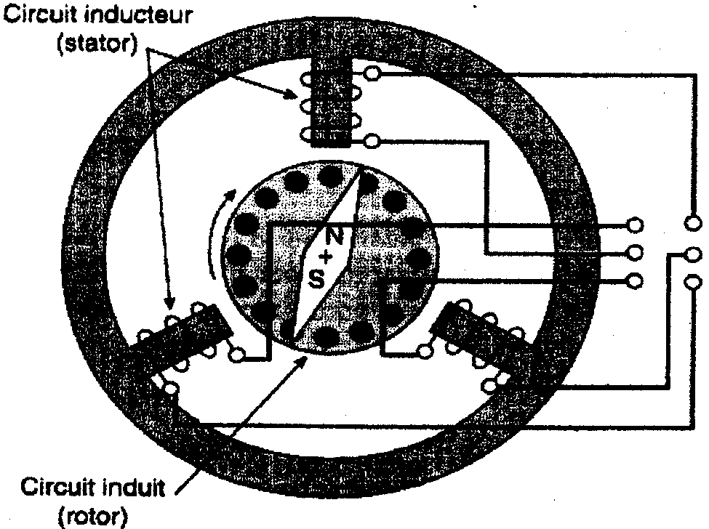
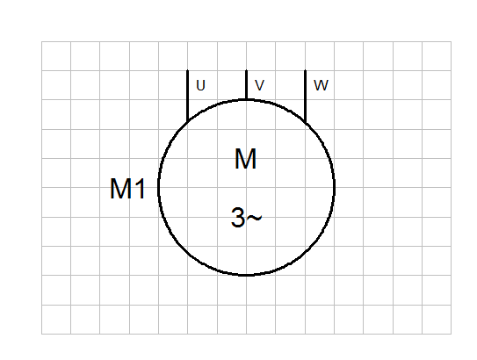
4 PRINCIPE DE FONCTIONNEMENT
Symbole :

Slide 6
4 PRINCIPE DE FONCTIONNEMENT
Les 3 bobines identiques du stator décalées de 120° sont alimentées par une tension alternative triphasée. Les trois champs alternatifs produits se composent pour former
Le rotor est placé dans le champ tournant.
Le champ magnétique tournant, induit dans le rotor des courants. Ceux-ci, génèrent des forces électromagnétiques qui entraînent en rotation le rotor.
Le rotor devenu magnétique va suivre le champ tournant mais il va tourner à une fréquence légèrement inférieure à la fréquence de synchronisme d'où le nom de moteur asynchrone. Cette différence de fréquence s'appelle
L'inversion du sens de rotation du rotor s'obtient en inversant le sens du champ tournant :
un champ magnétique tournant à la fréquence de synchronisme n_{s}.
le glissement.
Il suffit d'intervertir deux des trois phases d'alimentation.

Slide 7
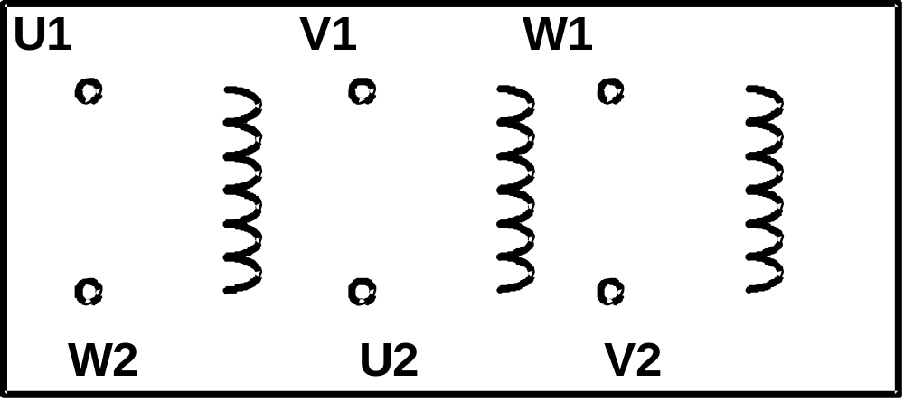
5 Couplage des enroulements statoriques d’un moteur :
Repérage de la plaque à bornes du moteur
U : tension composée du réseau V : tension simple du réseau
I : Intensité en ligne J : intensité dans un enroulement du moteur Ve : tension aux bornes d’un enroulement

Slide 8
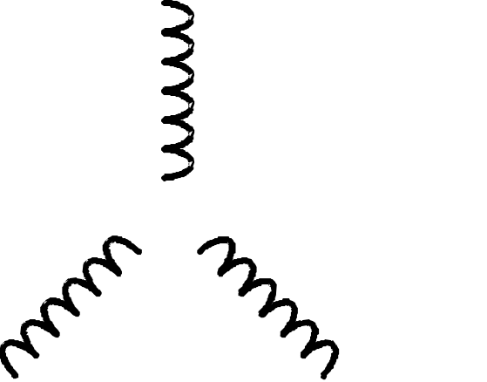
Couplage étoile des enroulements : symbole Y
L1
L1
L2
L3
I = J
U1
Ve
U2; V2; W2
Neutre
V1
W1
L3
L2
Barettes de couplage
Si les enroulements du moteur sont couplés en étoile :
I = J et Ve = V
Chaque enroulement supporte la tension simple du réseau.

Slide 9
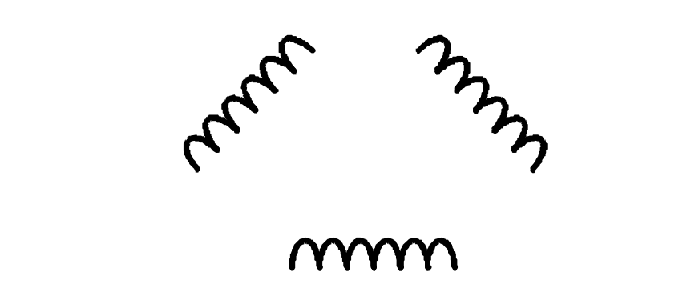
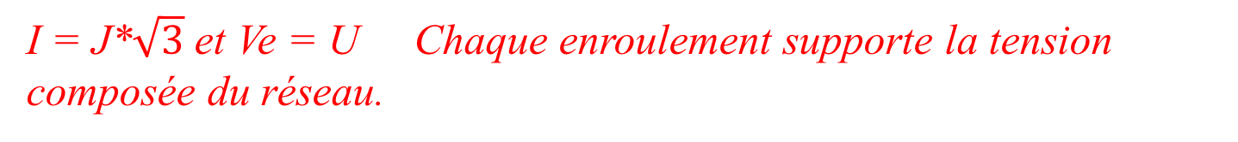
Couplage triangle : symbole D
L1
L1
L2
L3
I
W2
U1
J
Ve
W1
U2
L3
V2
V1
L2
Barettes de couplage
Si les enroulements du moteur sont couplés en triangle :
I = J*$\sqrt{3}$ et Ve = U Chaque enroulement supporte la tension composée du réseau.

Slide 10
Choix du couplage d’un moteur asynchrone triphasé
La plus petite tension indiquée sur la plaque signalétique du moteur correspond à la tension nominale d’un enroulement. (tension maximale qu’il peut supporter)
 |  | MOTEUR 230/400 V | MOTEUR 400/690 V
R E S E A U | 133/230 V
 | 230/400 V
 | 400/690 V
Y D
D
0-
Y
D
Y D
0+
Y
Y D
Couplage étoile : Y
Couplage triangle : D
Couplage impossible (suralimenté) :0⁺
Couplage impossible (sous-alimenté) :0⁻

Slide 11
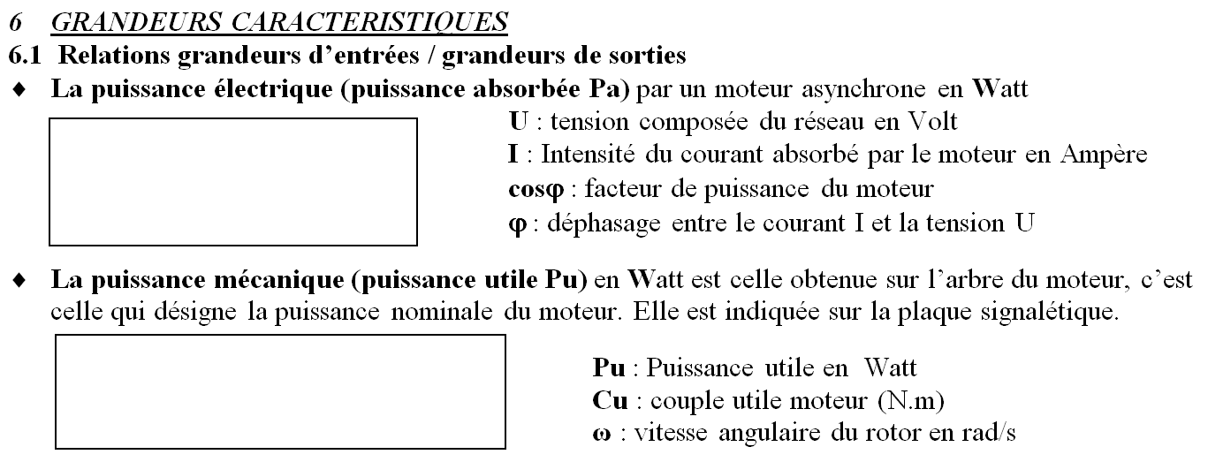
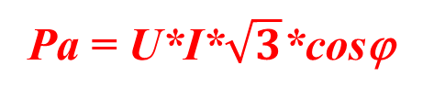
Pa = U*I*$\sqrt{3}$*cosϕ
Pu = Cu*ω

Slide 12
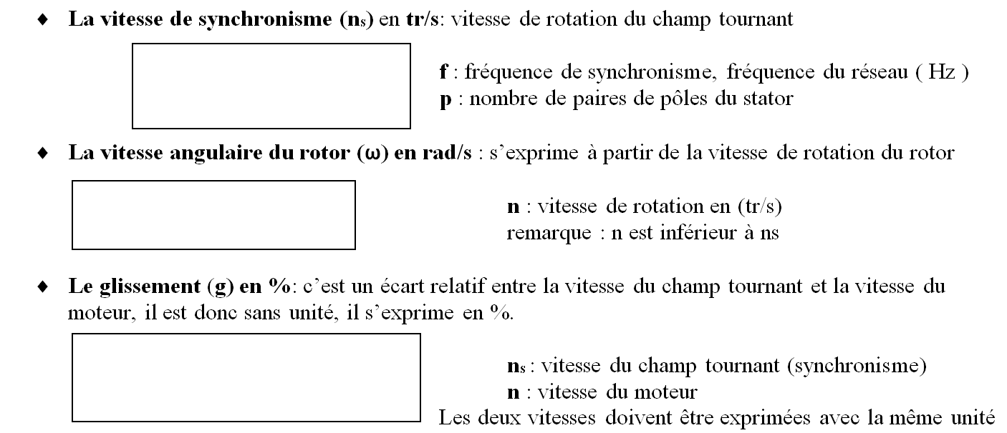
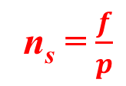
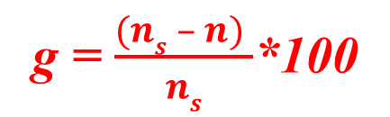
n_{s} = $\frac{f}{p}$
ω= 2*Π*n
g = $\frac{(ns – n) }{ns}$*100

Slide 13
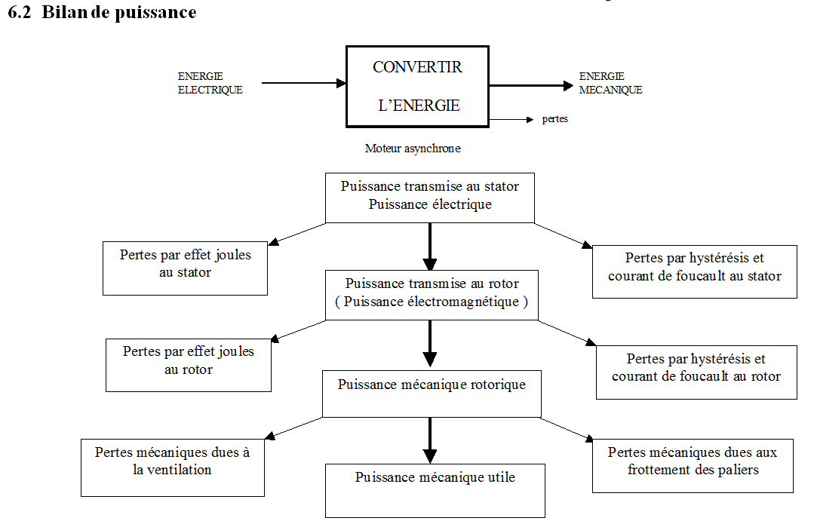
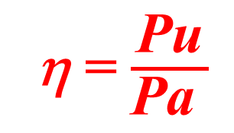
Pa
Pu
η = $\frac{\text{Pu}}{\text{Pa} }$

